Slide 1
R·三年级数学上册
三
毫米、分米和千米
毫米的认识

Slide 2

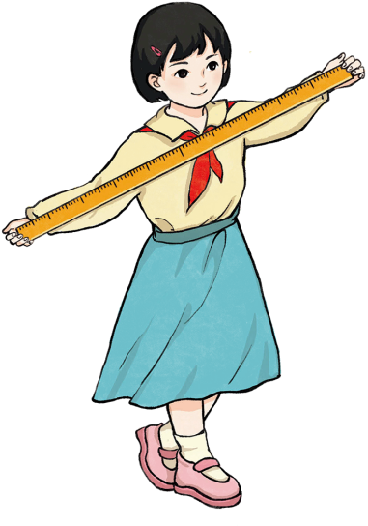
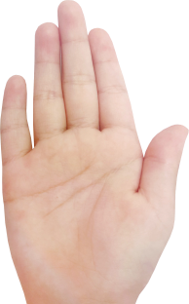
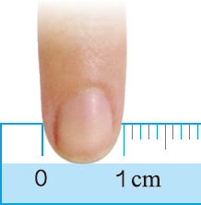
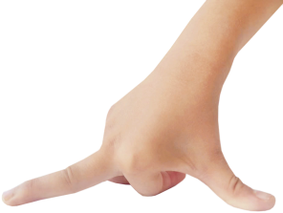
复习导入
我们之前学习过哪些长度单位呢？
100
厘米
= 1
米
身体尺子
食指的宽度大约是1 cm。
cm
m
手掌宽约6 cm
两只胳膊打开的长度大约是1 m。
一拃长约12 cm

Slide 3


探索新知
任务1：
用身体尺子估一估数学书的长、宽和厚。
 | 长 | 宽 | 厚
估计
长
数据带上单位哦！
宽
厚

Slide 4
任务2：
量一量数学书的长、宽和厚大约是多少厘米。
 | 长 | 宽 | 厚
估计
测量
长
尺子不够长时可以做上标记继续量。
宽
厚

Slide 5
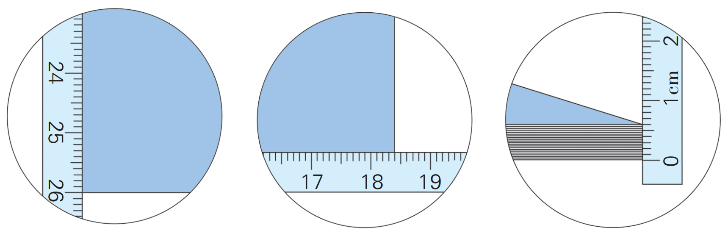

数学书的宽比18cm多，但不到19cm。
数学书的长是26cm。
数学书的厚度不到1cm，怎么办？

Slide 6
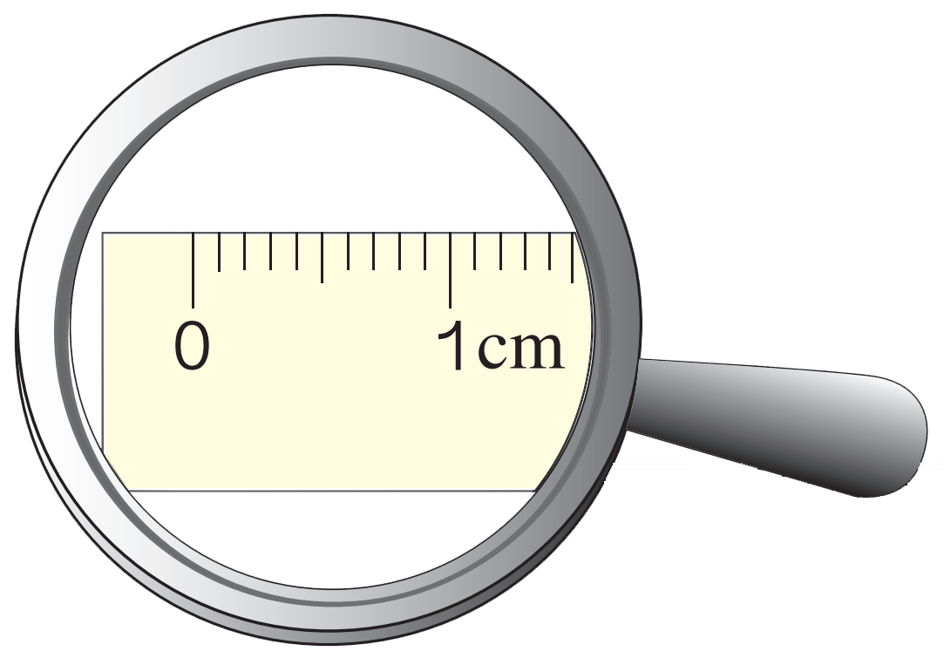
毫米是比厘米更小的单位，量比较短的物体的长度或者要求量得比较精确时，可以用毫米（mm）作单位。
mm
在直尺上，1厘米中的1小格表示1毫米。

Slide 7
在直尺上选择你喜欢的1厘米，数一数有多少毫米？
数一数，1厘米里有多少个1毫米。
1 厘米 = 10 毫米

Slide 8
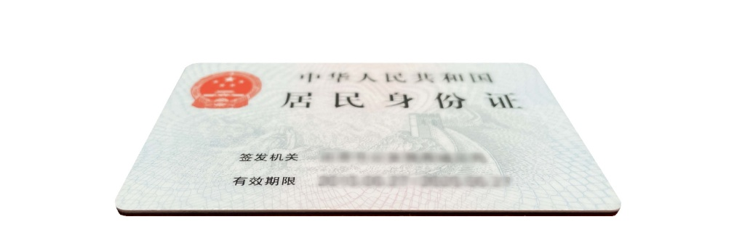
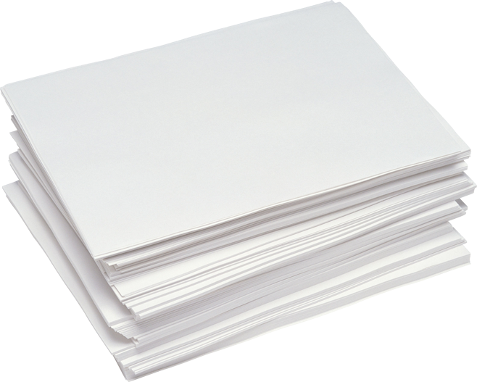
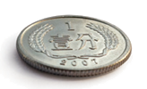
生活中测量哪些物品一般用毫米作单位？
1分硬币的厚度大约是1毫米
身份证的厚度大约是1毫米
10张纸的厚度大约是1毫米
借助长度约1毫米的物品，用手势表示出1毫米的长度。

Slide 9
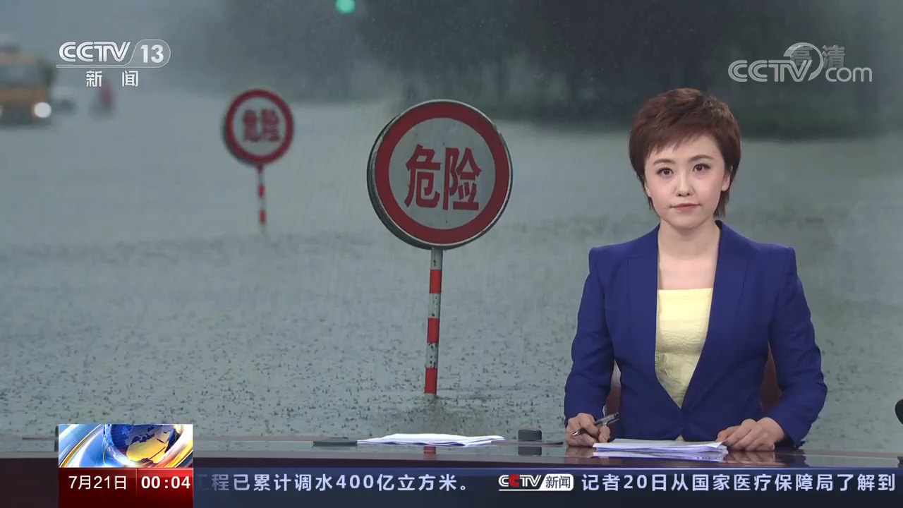

Slide 10
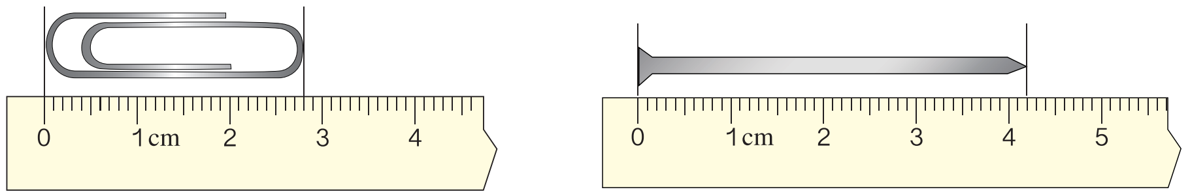
巩固练习
1
填一填。
【课本21页 做一做 第1题】
对着刻度0
看终点刻度
2
8
4
2
____厘米____毫米
____厘米____毫米

Slide 11
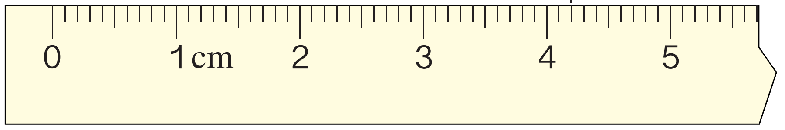

2
量一量。
【课本21页 做一做 第2题】
8
13
25
____毫米
____毫米
____毫米

Slide 12
3
填一填。
1 厘米 = ( )毫米 ( )毫米 = 2 厘米
10 厘米 = ( )毫米 ( )厘米 = 30 毫米
10
20
100
3

Slide 13
4
在( )里填上合适的长度单位。
（1）大拇指指甲盖宽约 10 ( )。
（2）一块橡皮厚 1 ( )。
（3）手表的秒针长约 12 ( )。
毫米
厘米
毫米

Slide 14

5
一本书厚15毫米，4本书摞在一起，厚多少厘米？
15×4=60（毫米）
60毫米=6厘米
答：厚6厘米。

Slide 15
课堂小结
通过本节课的学习，你有什么收获？
量比较短的物体的长度
毫米（mm）
要求量得比较精确
毫米的认识
1 厘米 = 10 毫米

Slide 16
课后作业
1.量身定制身体尺子记录单（选择合适的长度单位记录）；
2.见“状元成才路”系列丛书对应课时作业。
照片
姓名：______
身高：______
一庹：______
一拃：______
脚长：______
步长：______

